Slide 1




С6 «Серия подкастов и видеороликов для родителей детей с особенностями развития»
Х
Южный Федеральный Университет, АПиП
Заказчик – АНО "Ресурсный центр инклюзивных практик "СОДЕЙСТВИЕ"
Задача проекта: продвижение идеи инклюзии

Slide 2
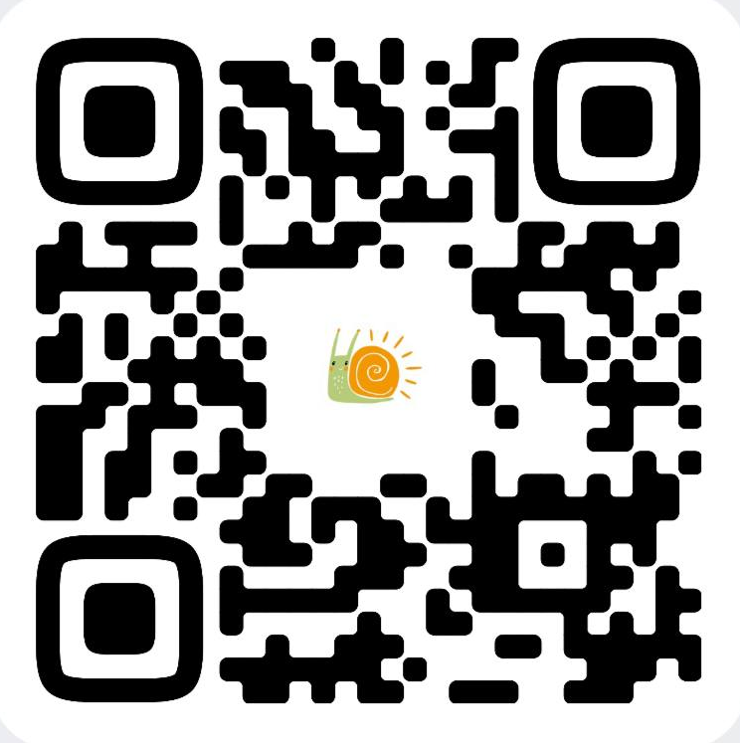

АНО "Ресурсный центр инклюзивных практик "СОДЕЙСТВИЕ"
Группа ВКонтакте
Кто мы?
Команда психологов, педагогов, специалистов по движению, логопедов, игротерапевтов, консультантов ранней помощи, которые помогают выстроить путь развития для семьи и ребёнка с ОВЗ.
Что мы делаем?
Организуем и проводим индивидуальные и групповые занятия со специалистами для детей и взрослых с ОВЗ от 0 до 23 лет, инклюзивный лагерь, обучаем родителей и специалистов, информируем сообщество о практиках работы в сфере особого детства с доказанной эффективностью.
Сайт

Slide 3




Целевая аудитория
Родители детей, имеющих особенности развития

Slide 4




Какие задачи мы решаем:
Повышение включенности семей в данную проблематику
Повышение информирования родителей детей с особенностями в развитии и инклюзии
Изучение отношения родителей к проблеме инклюзии (за и против)
Информирование родителей о методах научно доказанной эффективности
Расширение представлений родителей о проблематики инклюзии

Slide 5



Заказчик и наше решение:
В каком формате заказчику предоставлен наш продукт?
Видеоролики и подкасты
01
Какие ресурсы предоставил Заказчик?
Методическое сопровождение (различные материалы по данной тематике)
Техническое (оборудование)
Информация квалифицированных специалистов
02
На данный момент проекта не было трат, благодаря поддержке заказчика, но в будущем рассматриваются финансирование от победы в конкурсе гранта и инвесторы
03
Чем экономически будет обеспечен проект?

Slide 6
Смета проекта
Причина трат | Стоимость
Экшн-камера OSMO POCKET 3 | 70.000
Петличный микрофон Sennheiser MKE 2-P-C | 50.000
Осветитель светодиодный led для фото видео съемки 4 шт. | 60.000
Услуги монтажа и оператора | 40.000
Аренда помещения | 60.000
Итог | 280.000

Slide 7
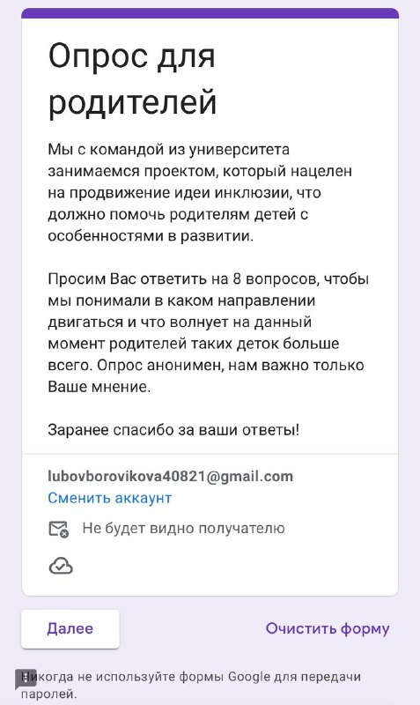
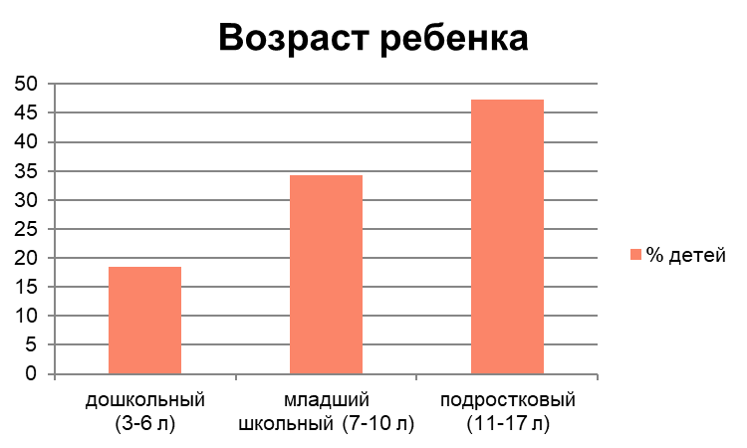
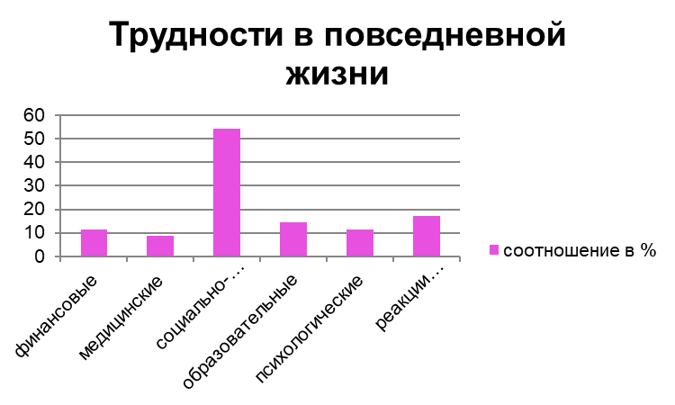
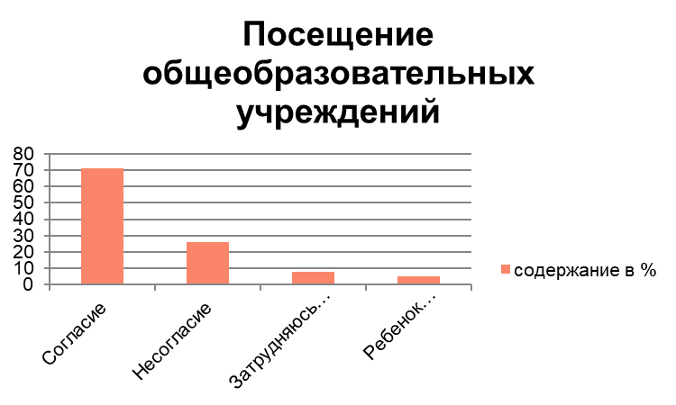
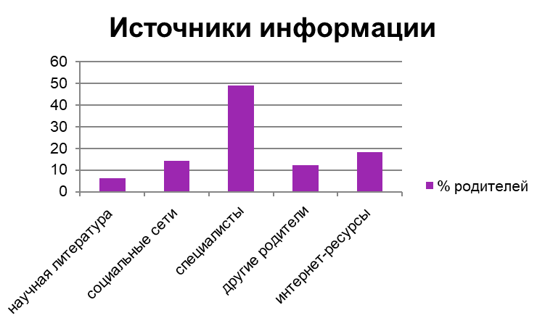
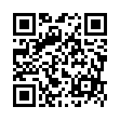
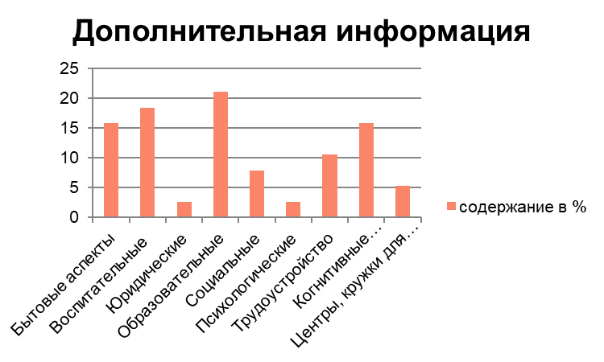
Проблемное интервью

Slide 8

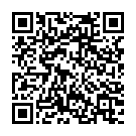
Итоговый продукт:
Серия подкастов «Почему инклюзия?»
В содержании подкастов-интервью с родителями раскрываются их личный опыт воспитания и обучения детей, как они справляются с трудностями и проблемными ситуациями.
Серия подкастов «Инклюзия: почему это важно?»
Видео «Интервью с сотрудником Ресурсного центра инклюзивных практик ’’Содействие’’»
В содержании подкастов-интервью специалисты других регионов поделились особенностями своей профессии, своим мнение по поводу вопроса развитости инклюзии в России и дали рекомендации своим коллегам и родителям детей с ОВЗ.
В содержании видео-интервью раскрываются особенности работы специалиста в рамках инклюзии, какие методы научно доказанной эффективности в работе с особыми детьми используют.

Slide 9

В перспективе:
Серия видео «Помощь в повседневной рутине»
Предполагаемые темы видеороликов:
поездки и поведение в транспорте;
покупки в торговом центре и разных магазинах;
посещение мест общественного питания;
оформление и получение онлайн-заказов, посещение пунктов выдачи.

Slide 10
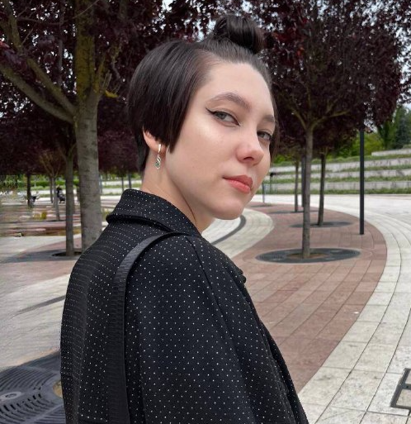
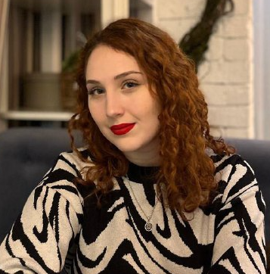
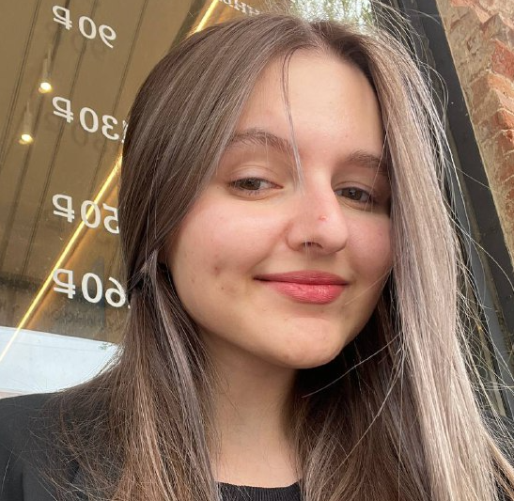
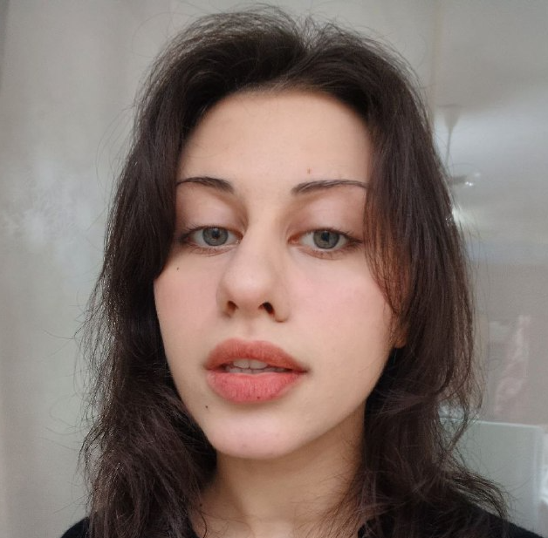

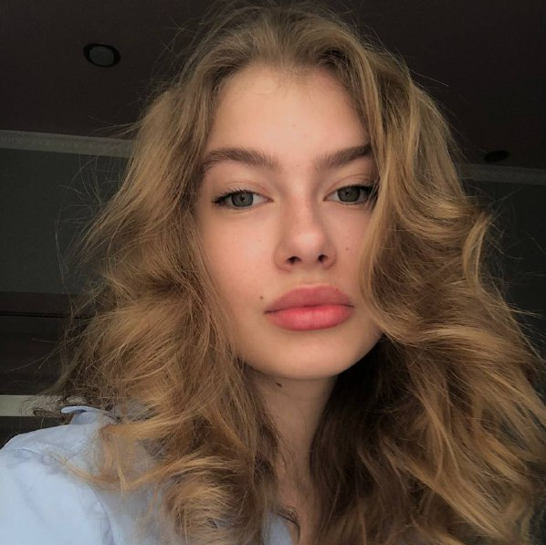
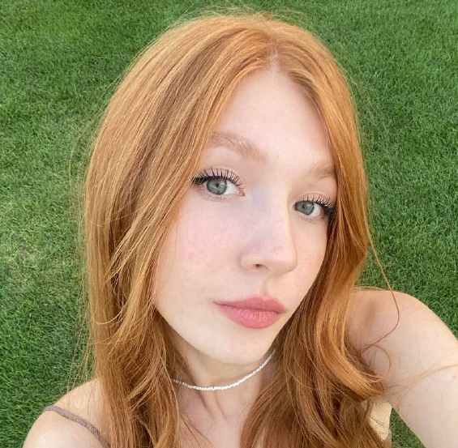
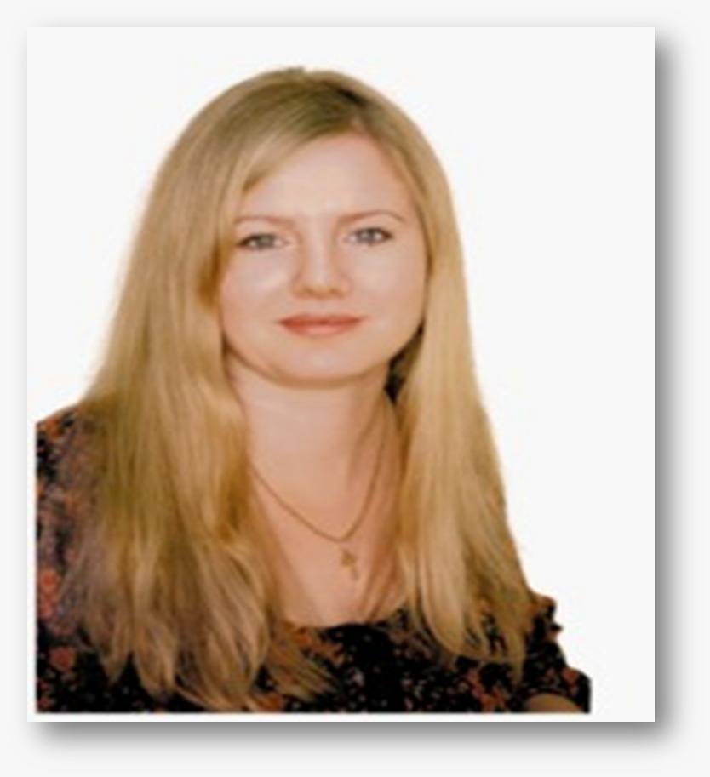
Команда
- Лидер проекта
- Дизайн-специалист
Любовь Боровикова
- Генератор идей
Виктория
Страхова
Виолетта
Юмакова
- Координатор
- Стратег
Нелли
Овсепян
- Реализатор
Ольга
Алехина
Наш наставник -
Гордикова Ирина Васильевна
- Аналитик
Яна Манохина
Елизавета
Авдеева

Slide 11

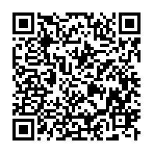
Наш опыт
Видео

Slide 12

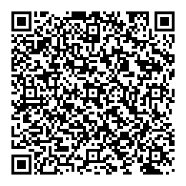

Спасибо за внимание!

